Slide 1
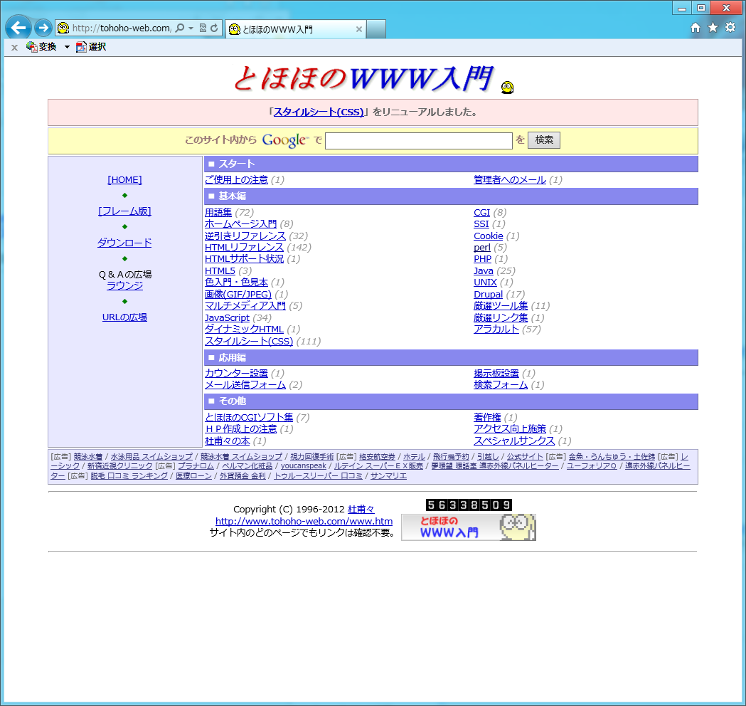
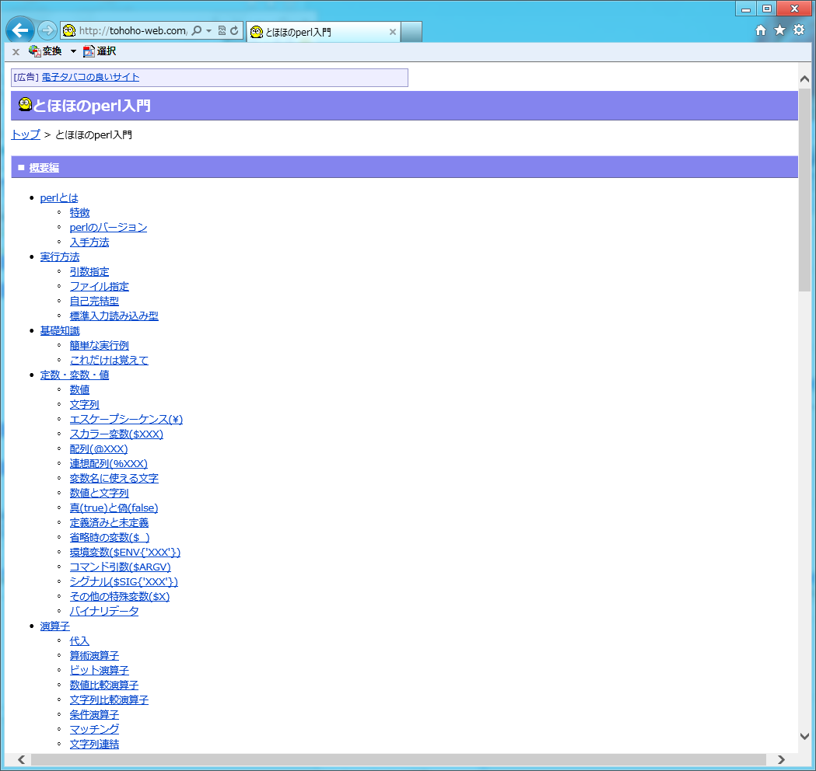
Perl参考ページ
http://tohoho-web.com/www.htm

Slide 2
Perlの入手
Perl
ActivePerl Free Community Edition
http://www.activestate.com/activeperl
最新 Ver 5.16.3
Strawberry perl
http://strawberryperl.com/

Slide 3
Perl
C言語などの優れた機能を取り入れた軽量プログラム言語 (Light Weight Language: LWL)
明示的なコンパイル操作が必要ない (実行時に中間コードに変換)
テキスト処理、システム管理をしやすい機能が多い
簡略な手段でオブジェクト化を実現 変数型は動的に変わる
標準関数に tan などがない
ライブラリィが豊富 (CPANなど)
Perl 1.0~4.X
Perl 5.X
オブジェクト指向、リファレンス、use文

Slide 4
Perl
配列は基本的に一次元のみ
my @a; 配列の添え字は C/C++と同様、0 からはじまる
配列の大きさを指定する必要はない
ただし、配列要素を配列へのリファレンス (ポインタ) とすることで柔軟に拡張できる
my @a = ([1, 0, 0],
[0, 1, 0],
[1, 0, 1]);
$a[1][0][0] = $a[0][0][0] * 2;
Math::MatrixRealなどのCPANライブラリィなどで簡単に行列を扱うこともできる

Slide 5
Perlで何ができるか
・Light-weight Language (LL) の代表的な一つ (スクリプト言語)
・実行時コンパイル (インタプリタと同じ使い方、適度な実行速度)
簡単なプログラム・実行 （One-liner programming) perl –e “print sin(1.0)”;
テキスト処理 (ファイル処理、テキストの分離・抽出、連想配列(ハッシュ))
簡単な数値計算 sin, cos, expなどはある tan, 複素数は、自分で作るか、公開モジュールを使う
プログラム制御 (glue言語)
Webプログラミング (CGI, Server)
機器制御 (GPIB) 公開されているGPIBモジュールを使う
C, Fortran: コンパイラ型 (コンパイル処理で機械語に変換。実行速度は速い)
Basic: インタプリタ型 (コンパイル処理は不要。実行速度は遅い)
Pascal: 中間コード型 (機械語ではなく中間コードを使う)
Java, perl: 実行時コンパイル (Just-in time Compiler)

Slide 6
Perl moduleの検索・インストール
CPAN (Comprehensive Perl Archive Network): http://search.cpan.org/
‘Amoeba’ を検索
Math::Amoebaが見つかる => オンラインマニュアルを見る
ActivePerlのインストール d:\Work> ppm install Math->Amoeba
Unix/MinGW perlでのインストール
$ cpan Math:: Amoeba
インストールの確認
$ perl -e “use Math:: Amoeba”

Slide 7
文法
・COBOL 事務処理 ()
・LISP 人工知能 (式指向)
・FORTRAN (FORTRAN66 / FORTRAN77 / Fortran90) => BASIC 科学技術計算のために開発された、もっとも古い言語のひとつ。 文法がこなれていない (構造型)。
・ALGOL => Pascal => C システム(OS)記述用に開発。低レベル処理の柔軟さ (関数型)
・LL: Perl, php, python, Ruby: Cの文法を大きく参照 (関数型)
・オブジェクト指向言語 C++、Smalltalk、Java、C#, Ruby, Javascript

Slide 8
記述・実行
・変数宣言が不要
・変数宣言が必須
・変数型が固定 (特にコンパイラ型言語) 整数型1 と 浮動小数点型 1.0 と 文字列 ‘1’ は違う値。相互演算不可
・変数型が可変 (特にインタプリタ型言語) (動的型付け) 文脈によって自動的に判断・変換される
・手続き型言語 (Subroutine, Function)
・関数型言語 (Function)
・モジュール化
・構造化プログラミング
・オブジェクト指向言語
・フロー駆動型
・イベント駆動型

Slide 9
実行
$ perl for.pl

Slide 10
繰り返し
for.pl
#!/usr/bin/perl
# 最初の行が #!で始まるのは、Unix/Linux でどのコマンドを使ってスクリプトを実行するかを指定するため
# perl スクリプト名 で実行する場合には関係ない
# '#' があると、その行のそれ以降はすべてコメント分になり、実行時には無視される
# use 文により、いろいろな機能追加、モジュール読み込みを行える
# use strict; を使うと、それ以降、変数を必ず my 変数名 で宣言しないといけなくなる
use strict;
# プログラム内では、数値などの "直書き" はなるべく避け、スクリプト最初に変数で宣言する
# これにより、数値の書き換えがわかりやすく、簡単になる
# Radian から degree への変換
my $Deg2Rad = 3.1415926535 / 180.0;
# Degree から radian への変換
my $Rad2Deg = 1.0 / $Deg2Rad;
# cos(Q) を 0 とみなす最大の値
my $eps = 1.0e-100;
# tan(Q) を 無限大 とみなす値
my $inf = 1.0e+100;
# 角度θ (Q) の範囲
my $Qmin = 0.0; # degree
my $Qmax = 360.0; # degree
my $Qstep = 10.0; # degree
# for(式1 ; 式2 ; 式3) { プログラム } は、式1 で変数を初期化し、
# プログラム を実行した後 式3で変数を更新する。式2の条件が満足されている間繰り返す
for(my $Q = $Qmin ; $Q <= $Qmax ; $Q = $Q + $Qstep) {
my $sinQ = sin($Q * $Deg2Rad);
my $cosQ = cos($Q * $Deg2Rad);
my $tanQ;
# if(式1) { プログラム1 } elsif(式2) ｛プログラム2｝else {プログラム3} は、
#式1 の条件を満足する場合はプログラム1を実行する。
#式1を満足しない場合は 式2の条件を評価し、満足すればプログラム2 を実行する。
#if,elsifのいずれの条件も満足しない場合は プログラム3を実行する
if(abs($cosQ) < $eps) {
$tanQ = $inf;
}
else {
$tanQ = $sinQ / $cosQ;
}
print "tan($Q) = $tanQ \n";
}

Slide 11
条件分岐
for.pl
# 角度θ (Q) の範囲
my $Qmin = 0.0; # degree
my $Qmax = 360.0; # degree
my $Qstep = 10.0; # degree
# for(式1 ; 式2 ; 式3) { プログラム } は、式1 で変数を初期化し、
# プログラム を実行した後 式3で変数を更新する。式2の条件が満足されている間繰り返す
for(my $Q = $Qmin ; $Q <= $Qmax ; $Q = $Q + $Qstep) {
my $sinQ = sin($Q * $Deg2Rad);
my $cosQ = cos($Q * $Deg2Rad);
my $tanQ;
# if(式1) { プログラム1 } elsif(式2) ｛プログラム2｝else {プログラム3} は、
#式1 の条件を満足する場合はプログラム1を実行する。
#式1を満足しない場合は 式2の条件を評価し、満足すればプログラム2 を実行する。
#if,elsifのいずれの条件も満足しない場合は プログラム3を実行する
if(abs($cosQ) < $eps) {
$tanQ = $inf;
}
else {
$tanQ = $sinQ / $cosQ;
}
print "tan($Q) = $tanQ \n";
}

Slide 12
関数化(Subroutine化)
sub.pl
#!/usr/bin/perl
use strict;
#===================================================
# 決まった処理はSubroutine化することで再利用できる
#===================================================
# Radian から degree への変換
my $Deg2Rad = 3.1415926535 / 180.0;
# Degree から radian への変換
my $Rad2Deg = 1.0 / $Deg2Rad;
# cos(Q) を 0 とみなす最大の値
my $eps = 1.0e-100;
# tan(Q) を 無限大 とみなす値
my $inf = 1.0e+100;
# 角度θ (Q) の範囲
my $Qmin = 0.0; # degree
my $Qmax = 360.0; # degree
my $Qstep = 10.0; # degree
for(my $Q = $Qmin ; $Q <= $Qmax ; $Q = $Q + $Qstep) {
# Subroutineを呼び出す際には Subroutine 明の前に '&' をつける
my $tanQ = &tan($Q);
print "tan($Q) = $tanQ\n";
}
# Subroutineの宣言は 'Sub'
sub tan
{
# PerlのSubroutineに渡す変数は、@_ という配列で渡される。
# $_[0], $_[1] のように使ってもよいが、わかりやすい変数に代入しなおすと見通しが良くなる
# 注意： 最初が $ で始まる変数は "スカラー" と呼ばれ、一つの値だけを持つ
# 最初が @ で始まる変数は "配列" と呼ばれ、複数の値を持てる。
# 配列変数名が @hogehoge の場合、$i 番目の配列を取り出すときには、$HOGEHOGE[$i] とする
my ($Q) = @_;
my $sinQ = sin($Q * $Deg2Rad);
my $cosQ = cos($Q * $Deg2Rad);
my $tanQ;
if(abs($cosQ) < $eps) {
$tanQ = $inf;
}
else {
$tanQ = $sinQ / $cosQ;
}
return $tanQ
}

Slide 13
関数化(Subroutine化)
sub.pl
for(my $Q = $Qmin ; $Q <= $Qmax ; $Q = $Q + $Qstep) {
# Subroutineを呼び出す際には Subroutine 明の前に '&' をつける
my $tanQ = &tan($Q);
print "tan($Q) = $tanQ\n";
}
# Subroutineの宣言は 'Sub'
sub tan
{
# PerlのSubroutineに渡す変数は、@_ という配列で渡される。
# $_[0], $_[1] のように使ってもよいが、わかりやすい変数に代入しなおすと見通しが良くなる
# 注意： 最初が $ で始まる変数は "スカラー" と呼ばれ、一つの値だけを持つ
# 最初が @ で始まる変数は "配列" と呼ばれ、複数の値を持てる。
# 配列変数名が @hoge の場合、$i 番目の配列を取り出すときには、$hoge[$i] とする
my ($Q) = @_;
my $sinQ = sin($Q * $Deg2Rad);
my $cosQ = cos($Q * $Deg2Rad);
my $tanQ;
if(abs($cosQ) < $eps) {
$tanQ = $inf;
}
else {
$tanQ = $sinQ / $cosQ;
}
# 返したい値は return 文で返す
return $tanQ
}

Slide 14
関数化(Subroutine化)
sub.pl
# Subroutineの宣言は 'Sub'
sub tan
{
# PerlのSubroutineに渡す変数は、@_ という配列で渡される。
# $_[0], $_[1] のように使ってもよいが、わかりやすい変数に代入しなおすと見通しが良くなる
# 注意： 最初が $ で始まる変数は "スカラー" と呼ばれ、一つの値だけを持つ
# 最初が @ で始まる変数は "配列" と呼ばれ、複数の値を持てる。
# 配列変数名が @hoge の場合、$i 番目の配列を取り出すときには、$hoge[$i] とする
my ($Q) = @_;
my $sinQ = sin($Q * $Deg2Rad);
my $cosQ = cos($Q * $Deg2Rad);
my $tanQ;
if(abs($cosQ) < $eps) {
$tanQ = $inf;
}
else {
$tanQ = $sinQ / $cosQ;
}
# 返したい値は return 文で返す
return $tanQ
}

Slide 15
ファイルへの書き出しとExcelでの表示
csv.pl
#以上は同じ
my $Qstep = 10.0; # degree
# 書き出すファイル名
my $OutCSVName = 'out.csv';
# OUT という ファイルハンドルで、＄OutCSVName を書き込みでオープンする
# オープンに失敗したらエラーメッセージを出して強制終了する
open(OUT, ">$OutCSVName") or die "$!: Can not write to [$OutCSVName]\n";
# OUT に header行を書き出す。区切りは ,
print OUT "Q,tanQ\n";
for(my $Q = $Qmin ; $Q <= $Qmax ; $Q = $Q + $Qstep) {
my $tanQ = &tan($Q);
print "tan($Q) = $tanQ\n";
# OUT に書き出す。区切りは ,
print OUT "$Q,$tanQ\n";
}
# OUT を閉じる
close(OUT);
exit;
sub tan #以下、同じ

Slide 16
ファイルの読み込み
cSi-Read.pl
my $InFile = "Si100_jel.ref";
# IN という ファイルハンドルで、$InFile を読み込みでオープンする
# オープンに失敗したらエラーメッセージを出して強制終了する
open(IN, "$InFile") or die "$!: Can not read [$InFile]\n";
# INから1行ずつ読み込む (for文で終了条件がないので、無限ループになる)
for( ; ; ) {
# INから1行読み込む
my $line = <IN>;
# $line が定義されていなかったらファイルの終わりなので、プログラムを強制終了
if(!defined $line) {
exit;
}
# $line に "# DATA:" があったら、ループを抜ける
if($line =~ /# DATA:/) {
last;
}
}
# 変な行 "銜 鉗 "を読み飛ばす
my $line = <IN>;
# 次の行は e1,e2の数値データのはず ('13.4122 0.0385 'ならOK)
$line = <IN>;
print "$line";
# IN を閉じる
close(IN);
exit;

Slide 17
ファイルの読み込み
cSi-Read.pl
for( ; ; ) {
# INから1行読み込む
my $line = <IN>;
# $line が定義されていなかったらファイルの終わりなので、プログラムを強制終了
if(!defined $line) {
exit;
}
# $line に "# DATA:" があったら、ループを抜ける
if($line =~ /# DATA:/) {
last;
}
}
# 変な行 "銜 鉗 "を読み飛ばす
my $line = <IN>;
# 次の行は e1,e2の数値データのはず ('13.4122 0.0385 'ならOK)
$line = <IN>;
print "$line";
# IN を閉じる
close(IN);
exit;

Slide 18
Perl moduleの検索・インストール
CPAN (Comprehensive Perl Archive Network): http://search.cpan.org/
‘Complex’ を検索
Math::Complex が見つかる => オンラインマニュアルを見る
ActivePerlのインストール d:\Work> ppm install Math->Complex
Unix/MinGW perlでのインストール
$ cpan Math::Complex
インストールの確認
$ perl -e “use Math::Complex”

Slide 19
複素数の計算
cSi-Complex.pl
use strict;
# Math::Complex モジュールの読み込みを行う
use Math::Complex;
my $InFile = "Si100_jel.ref";
open(IN, "$InFile") or die "$!: Can not read [$InFile]\n";
for( ; ; ) {
my $line = <IN>;
if(!defined $line) { exit; }
if($line =~ /# DATA:/) { last; }
}
# 変な行 "銜 鉗 "を読み飛ばす
my $line = <IN>;
# 次の行は e1,e2の数値データのはず ('13.4122 0.0385 'ならOK)
$line = <IN>;
# 読み込んだ $line を ‘ ’ を区切りにして分割する
my ($e1, $e2) = split(/ /, $line);
# 関数 EpsToNK を使い、複素誘電関数を複素屈折率に治す
my ($n, $k) = &EpsToNK($e1, $e2);
print "e*=($e1, $e2) => (n,k) = ($n, $k)\n";
# IN を閉じる
close(IN);
exit;
sub EpsToNK
{
my ($e1, $e2) = @_;
my $ec = cplx($e1, -$e2);
my $nc = sqrt($ec);
return (Re($nc), -Im($nc));
}

Slide 20
複素数の計算
cSi-Complex.pl
# 読み込んだ $line を ‘ ’ を区切りにして分割する
my ($e1, $e2) = split(/ /, $line);
# 関数 EpsToNK を使い、複素誘電関数を複素屈折率に治す
my ($n, $k) = &EpsToNK($e1, $e2);
print "e*=($e1, $e2) => (n,k) = ($n, $k)\n";
# IN を閉じる
close(IN);
exit;
sub EpsToNK
{
my ($e1, $e2) = @_;
# 実数で受け取った$e1, $e2から複素数変数を作って $ec に代入する
my $ec = cplx($e1, -$e2);
# 複素数の平方根計算を行う
my $nc = sqrt($ec);
# 複素数の実部と虚部を取り出し、配列の戻り値を返す
return (Re($nc), -Im($nc));
}

Slide 21
ファイル読み書き、複素数、CSV
cSi-Convert.pl
#!/usr/bin/perl
use strict;
use Math::Complex;
my $InFile = "Si100_jel.ref";
my $OutFile = "Si.csv";
open(IN, "$InFile") or die "$!: Can not read [$InFile]\n";
open(OUT, ">$OutFile") or die "$!: Can not write to [$OutFile]\n";
# Energyを計算する数値の変数
my $Emin;
my $Emax;
my $Estep;
for( ; ; ) {
my $line = <IN>;
# $line が定義されていなかったらファイルの終わりなので、プログラムを強制終了
if(!defined $line) { exit; }
# $line に "# DATA:" があったら、ループを抜ける
if($line =~ /# DATA:/) {
last;
}
# $line に "# FIRST POINT:" があったら、次の行に$Eminがある
if($line =~ /# FIRST POINT:/) {
my $line2 = <IN>;
# $line2から ' eV' をはずして浮動小数点に直せばいい。簡単な方法は 0.0 を足すこと
$Emin = $line2 + 0.0;
}
if($line =~ /# LAST POINT:/) {
my $line2 = <IN>;
$Emax = $line2 + 0.0;
}
if($line =~ /# INCREMENT:/) {
my $line2 = <IN>;
$Estep = $line2 + 0.0;
}
}
print "Erange: $Emin - $Emax, $Estep step\n";
# 変な行 "銜 鉗 "を読み飛ばす
my $line = <IN>;
print OUT "Energy(eV),e1,e2,n,k\n";
# 次の行からは e1,e2の数値データ
# Energyを計算するのに、何番目のデータか知る必要があるので、$i をカウンターに使う
for(my $i = 0 ; ; $i = $i + 1 ) {
$line = <IN>;
# ファイルエンドであればループ終了
if(!defined $line) { last; }
my ($e1, $e2) = split(/ /, $line);
# データエンドは、$e2 が定義されているかどうかで判断できる
if(!defined $e2) { last; }
my $E = $Emin + $Estep * $i;
my ($n, $k) = &EpsToNK($e1, $e2);
print "e*=($e1, $e2) => (n,k) = ($n, $k)\n";
print OUT "$E,$e1,$e2,$n,$k\n";
}
close(OUT);
close(IN);
exit;
sub EpsToNK
{
my ($e1, $e2) = @_;
# 実数で受け取った$e1, $e2から複素数変数を作って $ec に代入する
my $ec = cplx($e1, -$e2);
# 複素数の平方根計算を行う
my $nc = sqrt($ec);
# 複素数の実部と虚部を取り出し、配列の戻り値を返す
return (Re($nc), -Im($nc));
}

Slide 22
フィッティング
fitting.pl
いつもの通り
# Simplex法の最適化モジュールを読み込む
use Math::Amoeba qw(MinimiseND);
# Amoebaに必要な変数
my $verbos = 1; # 出力をどの程度するか
my $EPS = 1.0e-10; # 変数の精度がどこまでよくなったら繰り返し計算を終えるか
my $nMaxIter = 100; # 収束しない場合の最大繰り返し数
my @guess = (0.0, 0.0); # 推定値 (初期値)
my @scale = (0.5, 0.5); # どの程度の範囲を基準に最適解を探索するか
# 戻り値は、@guessの最適解を配列のreference $pOptVars で返し、CalS2の値 (最小値) を$MinValに返す
my ($pOptVars, $MinVal) = MinimiseND(\@guess, \@scale,
\&CalS2,
$EPS, $nMaxIter, $verbos);
print "MinVal = $MinVal\n";
# 最適解は配列のreference $pOptVars で返っているので、値に戻すには $pOptVars->[0] などを使う。
# 配列のreferenceを配列に戻すには、@$pOptVarsとする。
# joinは、配列の変数を第一引数でつなげた文字列に変換する関数
print "Opt = ", join(', ', @$pOptVars), "\n";
print "F = ", &CalF(@$pOptVars);
exit;
sub CalF
{
my ($a, $b) = @_;
return 3.0 * $a * $a + 2.0 * $b * $b -3.0 * $a * $b + 2.0 * $a - 5.5 * $b - 5.0;
}
sub CalS2
{
my ($a, $b) = @_;
my $diff = &CalF($a, $b) - 3.33;
my $S2 = $diff * $diff;
return $S2;
}

Slide 23
フィッティング
fitting.pl
sub CalF
{
my ($a, $b) = @_;
return 3.0 * $a * $a + 2.0 * $b * $b -3.0 * $a * $b + 2.0 * $a - 5.5 * $b - 5.0;
}
sub CalS2
{
my ($a, $b) = @_;
my $diff = &CalF($a, $b) - 3.33;
my $S2 = $diff * $diff;
return $S2;
}

